Slide 1

Com et pot ajudar el farmacèutic a tractar la teva obesitat?
Notes:
En aquesta presentació un explicarem els conceptes bàsics relacionats amb el tractament de l’obesitat i el paper que pot tenir el farmacèutic en ell.

Slide 2
ÍNDEX
Paper del farmacèutic en el coneixement de l’obesitat
Paper del farmacèutic en l’educació de dieta equilibrada i exercici físic
Paper del farmacèutic en la motivació per aconseguir l’èxit en la dieta
Paper del farmacèutic en el consell de medicaments, complements i plantes medicinals quan la dieta sigui insuficient
Notes:
Els punts que tractarem seran els següents:

Slide 3

PAPER DEL FARMACÈUTIC EN EL CONEIXEMENT DE L’OBESITAT
Què és l’obesitat?
L’obesitat és una malaltia crònica caracteritzada per una acumulació anormal de grassa que pot ser perjudicial per la salut.
La causa fonamental de l’obesitat és un desequilibri energètic entre calories consumides i gastades.
La prevalença de l’obesitat ha augmentat de forma exponencial en els últims anys.
L’obesitat augmenta el risc de patir determinades patologies.

Slide 4
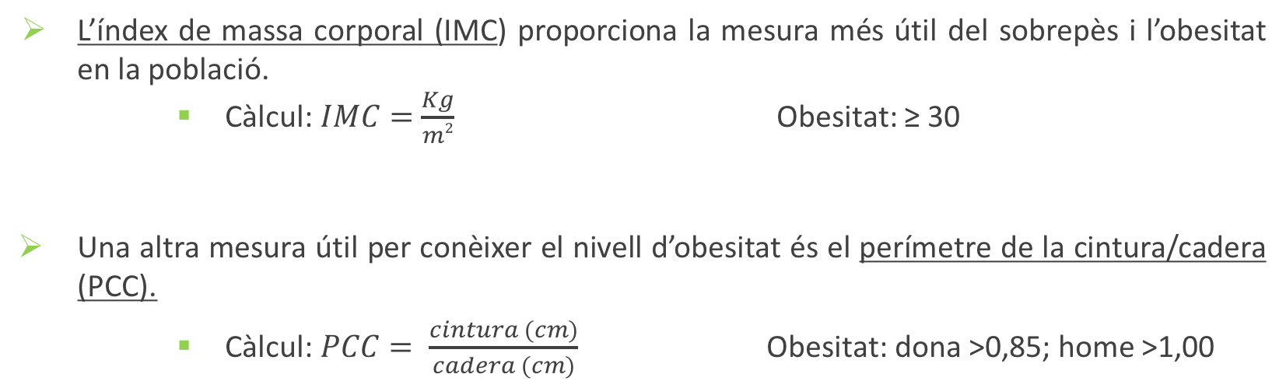
Què és l’obesitat?
L’índex de massa corporal (IMC) proporciona la mesura més útil del sobrepès i l’obesitat en la població.
  Càlcul: $IMC=$ $\frac{Kg}{m2}$ Obesitat: ≥ 30
Una altra mesura útil per conèixer el nivell d’obesitat és el perímetre de la cintura/cadera (PCC).
  Càlcul: $PCC= \frac{cintura (cm)}{cadera (cm)}$ Obesitat: dona >0,85; home >1,00

Slide 5
Què és l’obesitat?
Classificació | IMC (Kg/m²)
Normopès | 18,5 – 25
Sobrepès | ≥ 25
Pre-obès | 25 – 30
Obès | ≥ 30
Obesitat grau 1 | 30 – 35
Obesitat grau 2 | 35 – 40
Obesitat grau 3 (obesitat mòrbida) | ≥ 40

Slide 6
Per què ens engreixem?
Dieta hipercalòrica: l’energia que s’ingereix amb els aliments és superior a la que es gasta.
Falta d’exercici físic: no es cremen les calories que s’ingereixen.
Ansietat: principalment al fet que per tal de superar l’ansietat, algunes persones mengen més que de costum, ja que ajuda a calmar la simptomatologia.

Slide 7
Per què ens engreixem?
Medicaments que augmenten el pes: alguns incrementen la sensació de gana, provoquen retenció de líquids, causen fatiga o disminueixen el metabolisme.
  Antidepressius: paroxetina (Seroxat®)
  Antihistamínics: cetirizina (Zyrtec®)
  Antipsicòtics: risperidona (Risperdal®)
  Antihipertensius β-blocadors: atenolol (Tenormin®)
  Corticosteroides: prednisona (Dacortin®)
  Antidiabètics: pioglitazona (Actos®)
  Anticonvulsivants: àcid valproic (Depakine®)

Slide 8
Per què ens engreixem?
Si...
  T’han receptat una nova medicació i notes que estàs augmentant de pes
  Si augmentes ràpidament de pes en un període curt de temps
  Contacta amb el el teu metge o consulta al farmacèutic per estudiar la medicació i esbrinar-ne la causa.
  Malgrat que creguis que l’augment de pes és degut a la medicació, no deixis de prendre cap medicament sense consultar-ho abans amb el teu metge!

Slide 9
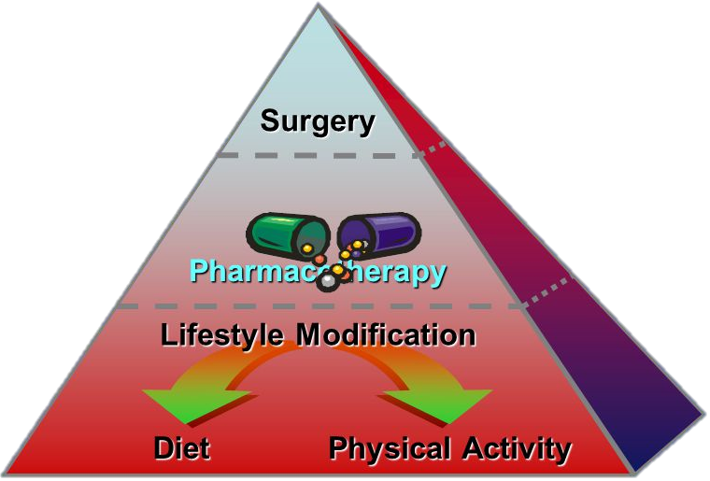
Objectiu del tractament i algoritme terapèutic
Objectiu del tractament de l’obesitat: Aconseguir una reducció sostinguda (del 5-20%) del pes corporal.
Algoritme terapèutic:
    Canvis en l’estil de vida
    Canvis en l’estil de vida + farmacoteràpia
    Canvis en l’estil de vida + cirurgia

Slide 10

PAPER DEL FARMACÈUTIC EN L’EDUCACIÓ DE DIETA EQUILIBRADA I EXERCICI FÍSIC
PRIMER PAS
Hàbits saludables en la alimentació
+
Activitat física

Slide 12
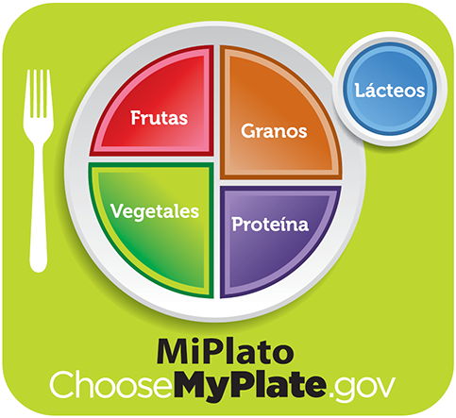
Dieta equilibrada i hipocalòrica amb Myplate
http://www.choosemyplate.gov/multilanguage-spanish
Consells per adquirir bons hàbits en alimentació
  La meitat del plat siguin fruites i vegetals
  Evita greixos addicionals
  Menja amb calma
  Utilitza un plat més petit
  Controla els aliments
  Prova aliments nous!

Slide 13

Dieta equilibrada i hipocalòrica amb Myplate
EVITA:
  Menjar grans quantitats
  Menjar realitzant altres activitats
  Menjar ràpid
  Menjar precuinats
  Saltar-te àpats
  SEDENTARISME: no et quedis davant la pantalla i surt al carrer!!

Slide 14
Importància de l’exercici físic
Exercici físic: activitat física planificada, estructurada i repetitiva, amb objectiu de millorar o mantenir la forma física.
Beneficis de l’activitat física:
  Reducció del risc de mortalitat i morbilitat cardiovascular
  Canvis en el perfil lipídic
  Millora la circulació i contracció cardíaca, millora l’elasticitat pulmonar i disminueix la sensació de fatiga i l’insomni.
  Millora la capacitat memorística, les relacions humanes i l’AUTOESTIMA!!

Slide 15
Importància de l’exercici físic
La indicació d’exercici físic és el procés mitjançant el qual es recomana a una persona un règim d’activitat física de forma sistemàtica i individualitzada.
Paper del farmacèutic en l’exercici físic:
  El farmacèutic valorarà quali i quantitativament l’activitat física
  Valorarà la predisposició del pacient al iniciar l’activitat física.
  En el cas de patologies (HTA, diabetis, dislipidemia, etc) valorarà les contraindicacions.

Slide 16
Benefici de la dieta hipocalòrica respecte de la hiperproteica
Dieta hiperproteica: ingesta principalment de proteïnes disminuint els carbohidrats. Pèrdua de pes és inicialment ràpida però presenta molts inconvenients:
  Augment del risc cardiovascular
  Desequilibri en la ingesta de vitamines
  Aparició d’estrenyiment degut al poc consum de fibres
  Contraindicada en embarassades, insulinodependents, IR, IC, etc.
  Ineficaç i poc saludable a llarg termini
La dieta hipocalòrica equilibrada és la més recomanable per tal d’aconseguir una disminució sostinguda del pes i evitar riscos.

Slide 17
PAPER DEL FARMACÈUTIC EN LA MOTIVACIÓ PER L’ÈXIT DE LA DIETA
Empatia, proximitat i coneixement
El farmacèutic té coneixements i pot desenvolupar un paper de coach en l'adequació d’estil de vida del pacient que acudeix a la oficina de farmàcia buscant ajuda.
Per aconseguir un millor progrés i abordatge de la malaltia és important:
El compromís amb el pacient en la relació entre conducta-salut i malaltia.
Fer controls periòdics al pacient per afavorir canvis en la conducta (mirar pes, contorn abdominal, revisar dieta, estat d’ànim i motivació)
Dissenyar un pla de modificació del seu estil de vida (adaptat a les seves necessitats i personalitzat)

Slide 18
Importància del Farmacèutic
  El Farmacèutic:
  Ha de portar el seguiment del pacient i veure el progrés.
  És qui valorarà els possibles riscos associats a altres patologies com per dissenyar el millor planning en els canvis d’estils de vida
  És qui motivarà al pacient
  Reconsiderarà dificultats per anar adaptant el seguiment
  Generalment és necessari més d’un intent per aconseguir canvis en la conducta.

Slide 19
PAPER DEL FARMACÈUTIC EN EL CONSELL DE MEDICAMENTS, COMPLEMENTS I PLANTES MEDICINALS QUAN LA DIETA SIGUI INSUFICIENT
L’obesitat, terapèuticament es pot tractar des de diferents punts de vista:
  Bloqueig de l’absorció de grasses
  Efecte laxant i/o diürètic
  Disminució de la gana
  Ansietat mal controlada
  Aquestes mesures sempre han d’anar acompanyades d’una dieta hipocalòrica i d'exercici físic.
Notes:
Quan la dieta i l’exercici físic no siguin suficients per tractar l’obesitat, serà el moment d'introduir els medicaments, complements i plantes medicinals. Aquests, estan destinats a bloquejar l’absorció de grasses, disminuir la sensació de gana o tenir un efecte laxant i/o diürètic en el cos. A més a més, també es poden utilitzar medicaments destinats a tractar la ansietat, la qual acostuma a ser la causa d’algunes obesitats.
Aquestes mesures sempre han d’anar acompanyades d’una dieta hipocalòrica i d'exercici físic.

Slide 20
Medicaments
    Orlistat
    Dues presentacions
      120 mg: medicament que necessita recepta mèdica
      60mg: EFP la qual no necessita recepta mèdica
    Està indicat per al tractament de l'obesitat, juntament amb una dieta amb baix contingut en calories.
    Només actua en presència dels greixos de la dieta = no s’ha de prendre si no realitza un àpat o si aquest no té greix.
    Actua sobre el sistema digestiu evitant que es digereixin al voltant d'un terç del greix que s’ingereix al menjar.
Notes:
Medicaments
L’únic PA que està indicat per tractar l’obesitat és l’Orlistat. Aquest, es troba en dues presentacions diferents: a la dosis de 120 mg, la qual es necessita recepta mèdica per poder retirar-la de la farmàcia, i a la dosi de 60mg, la qual no necessita recepta.
Aquest medicament actua bloquejant l’absorció de greixos ingerits per la dieta, fent que un terç d’aquest siguin directament eliminats de l’organisme. Com només actua sobre els greixos ingerits en la dieta, si els àpats no contenen greixos, o si no es realitza un d’aquest, el medicament no necessita ser administrat ja que no tindrà cap efecte.

Slide 21
Medicaments
    Orlistat
    Posologia: 1 càpsula abans, durant o fins a 1h després de cada àpat.
    El seu metge interromprà el tractament si després de 12 setmanes no ha perdut almenys el 5% del seu pes inicial.
    Efectes adversos: cefalees, dolor abdominal, flatulència, femtes olioses, urgència o augment de la necessitat de defecar (fatiga, irregularitat menstrual, incontinència fecal).
    Interaccions: anticoagulants, ciclosporina, sals de iode i/o levotiroxina, amiodarona, (acabarosa).
    Pèrdua de pes estimat: 5-10%.
Notes:
La posologia de l’orlistat és d’una càpsula abans, durant o fins a 1h després de cada àpat. En el cas que al llarg de les 12 primeres setmanes no s’observi una disminució del 5%, respecte el pes inicial, el seu metge interromprà el tractament per falta d’efectivitat.
Els principals efectes adversos que s’han observat en l’administració d’aquest medicament són cefalees, dolors abdominals, femtes olioses i urgència o augment de necessitat de defecar. Altres efectes adversos observats amb molta menys prevalença han estat l’aparició de fatiga, irregularitat menstrual i incontinència fecal.
L’orlistat pot realitzar interaccions amb altres medicaments com ara anticoagulants, la ciclosporina, sals de iode, levotiroxina i amiodarona.
Si el tractament amb Oristat funciona, la pèrdua de pes sostinguda observada serà d’entre el 5-10 % del pes inicial.

Slide 22
Complements i plantes medicinals
Crom: augmenta el metabolisme d’hidrats de carboni i lípids i ajuda a la insulina. Vigilar amb medicaments antidiabètics i AINEs.
Omega 3: col·labora en el metabolisme de la Glucosa, el Colesterol i la depressió. Eficaç per la pèrdua de pes. Millora l’absorció en els àpats amb greixos.
Fibres com glucomanà o ispaghula: alenteix l’absorció de sucres i colesterol, però també de medicaments. Important beure molta aigua.
Canyella: falta evidencia per la pèrdua de gana però disminueix els nivells de glucosa. Vigilar prendre conjuntament amb medicaments hepatotòxics com paracetamol.
Triptòfan: si hi ha ansietat, estres o disminució de l’estat d’ànim.
Notes:
Complements i plantes medicinals
Hi ha algunes substàncies que han demostrat tenir una certa eficàcia per reduir el pes. Aquestes però, sempre s’han d’entendre com un complement a la dieta i l'exercici físic. Aquelles que han demostrat tenir un efecte més elevat són:
Crom: augmenta el metabolisme de hidrats de carboni i lípids i ajuda a regular els nivells de glucosa en sang. S’ha de vigilar la interacció que pot provocar amb medicaments antidiabètics i AINEs.
Omega 3: col·labora en la regulació de la Glucosa, el Colesterol i la depressió. La seva absorció es troba afavorida si s’administre en àpats rics en greixos.
Fibres laxants com el glucomanà o la isphagula: alenteixen l’absorció de sucres i colesterol, però també de medicament, així que s’ha de controlar la seva administració. És important beure molta aigua per aconseguir l’efecte desitjat.
Canyella: no ha demostrat una evidència clara en la pèrdua de pes, però es creu que fa disminuir la gana. El que sí que se sap és que ajuda a controlar els nivells de glucosa. S’ha de vigilar la seva administració ja que no es pot prendre conjuntament amb medicaments hepatotòxics, com ara el paracetamol.
Triptòfan: aconsellat en aquelles obesitats relacionades amb l’ansietat, estres o disminució de l’estat d’ànim.

Slide 23
Complements i plantes medicinals
Funció | Compostos relacionats
Disminueixen l'absorció de greixos i / o afavoreixen la seva eliminació | Extracte de carxofa; Chitosan; nopal; Glucomanà
Crema grasses | L- carnitina; Garcinia Cambogia; Citrus aurantium; Àcid Linoleic conjugat; calci; Cafeïna i polifenols; Te verd
Augment de la despesa energètica | Fucus; Sinefrina del Citrus aurantium; Cafeïna i polifenols; Te verd
Diürètics | Cua de cavall; Extracte de carxofa; Te verd.
Laxants | Closca sagrada; glucomanà; Fructooligosacàrids.
Saciants o inhibidors de la gana | Glucomanà; fructooligosacàrids; Garcinia Cambogia; Citrus Aurantium; nopal; Fucus
Notes:
En aquesta taula espot observar un resum de les substàncies que es troben relacionades d’alguna manera amb la pèrdua de pes i la funció que realitzen. En ella, es poden observar les substàncies prèviament citades, així com d’altres exemples.

Slide 24
GRÀCIES PER LA VOSTRA ATENCIÓ!!!
Notes:
Moltes gràcies a tots per la seva atenció i esperem que aquesta presentació els hi hagi servit per adquirir els conceptes bàsics relacionats amb el tractament de la obesitat.

